Slide 1






“Финансовый Путеводитель" –
интерактивное мобильное приложение
по финансовой грамотности”

Slide 2

АКТУАЛЬНОСТЬ ПРОЕКТА
- Высокий уровень финансовой безграмотности
- Рост доступности финансовых продуктов
- Изменение экономической ситуации
- Популярность онлайн-обучения
- Недостаток качественных образовательных ресурсов

Slide 3

ЦЕЛЕВАЯ АУДИТОРИЯ ПРОЕКТА
- Молодые люди (18-35 лет)
- Люди среднего возраста (35-55 лет)
- люди предпенсионного и пенсионного возраста (55+)
- Предприниматели и фрилансеры
- Студенты

Slide 4

КЛЮЧЕВАЯ ПРОБЛЕМА
- Молодежь:
Студенты и молодые профессионалы, желающие освоить основы финансовой грамотности для достижения личных и карьерных целей.
- Взрослые люди:
Люди различного возраста, стремящиеся улучшить свои навыки управления финансами, уменьшить долги и планировать будущее.
- Стартапы и малые предприятия:
Предприниматели, которые хотят получить финансовые знания
для более эффективного управления своим бизнесом.

Slide 5

ПРЕДЛАГАЕМОЕ РЕШЕНИЕ И
ОСНОВНОЙ ФУНКЦИОНАЛ
"Финансовый Путеводитель" - интерактивное мобильное
приложение, призванное обучать финансовой грамотности в простой
и увлекательной форме. Приложение использует инновационный
подход, адаптирующийся к индивидуальным потребностям каждого
пользователя.
ФУНКЦИОНАЛ:
анализирует уровень финансовых знаний пользователя и его цели (например, накопление на квартиру, инвестирование, планирование пенсии)
предоставляет наиболее релевантный и полезный контент, исключая перегрузку ненужной информацией
использует интерактивные методы обучения: игры, викторины, симуляции и кейсы.
объяснение финансовых терминов простым и понятным языком, без использования специальной терминологии.

Slide 6
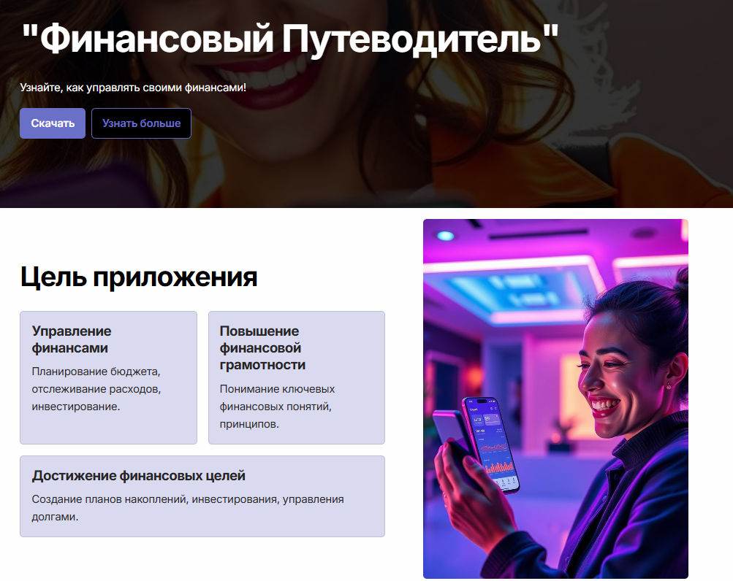

НАШ ПРОТОТИП

Slide 7


АНАЛИЗ КОНКУРЕНТОВ
ФУНКЦИИ | «Азбука финансов» | «Финансовая грамотность и история» | Финсовет | Финансовый Путеводитель
сюжетная линия
многообразие форм материалов
отслеживание прогресса
интерактив (викторины,игры)
рекомендации ИИ
адаптация к разным уровням знаний |  |  |  | -
КЛЮЧЕВЫЕ ПРЕИМУЩЕСТВА ПРОДУКТА:
 адаптация к разным уровням знаний
 отслеживание прогресса
 персонализация обучения (рекомендации искусственного интеллекта
‹#›

Slide 8
ЦЕННОСТНОЕ ПРЕДЛОЖЕНИЕ
Уверенность в своих финансовых решениях: Вы будете лучше понимать свои финансы, принимать обоснованные решения и минимизировать риски.
Более эффективное управление деньгами: Вы научитесь планировать бюджет, откладывать на будущее и достигать своих финансовых целей.
Увеличение ваших сбережений: Благодаря пониманию финансовой грамотности, вы сможете эффективно управлять своими деньгами и начать копить.
Достижение финансовой независимости: При правильном подходе к планированию и управлению финансами, вы сможете добиться большей независимости и свободы в принятии решений.
Образование детей: Вы сможете обучить своих детей основам финансовой грамотности, что поможет им на начальных этапах взрослой жизни.

Slide 9
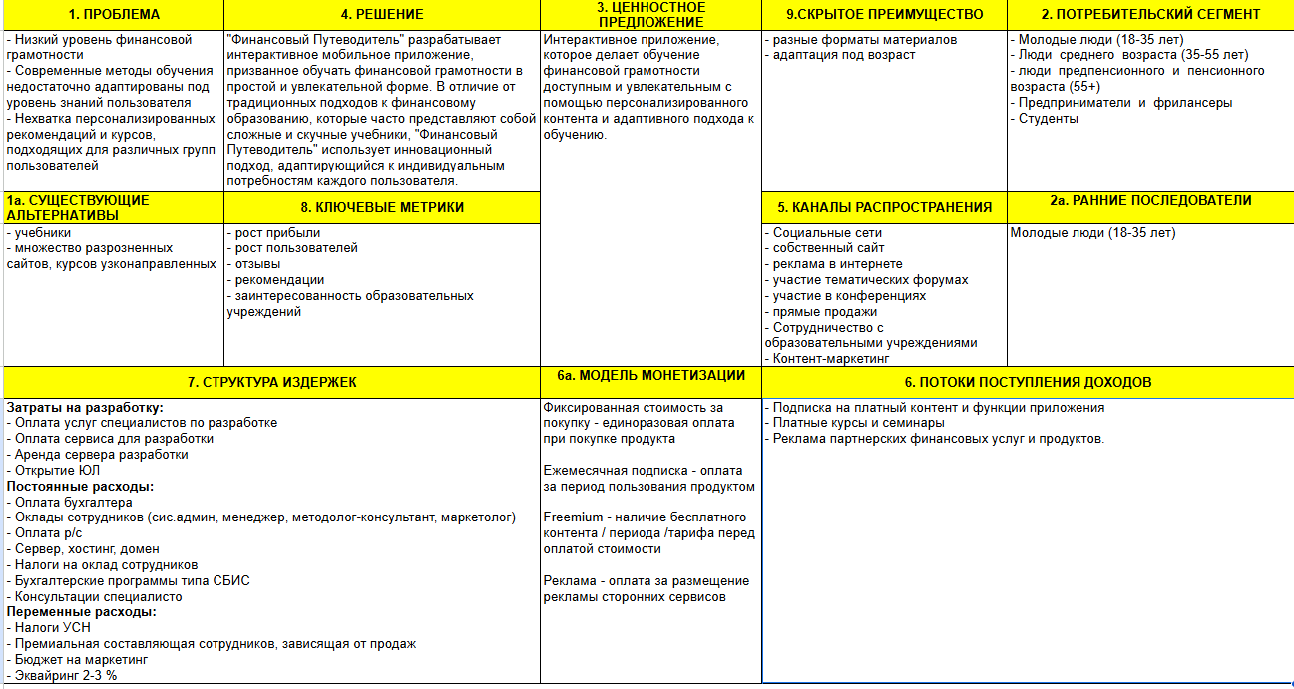
БИЗНЕС-МОДЕЛЬ ПРОЕКТА

Slide 10
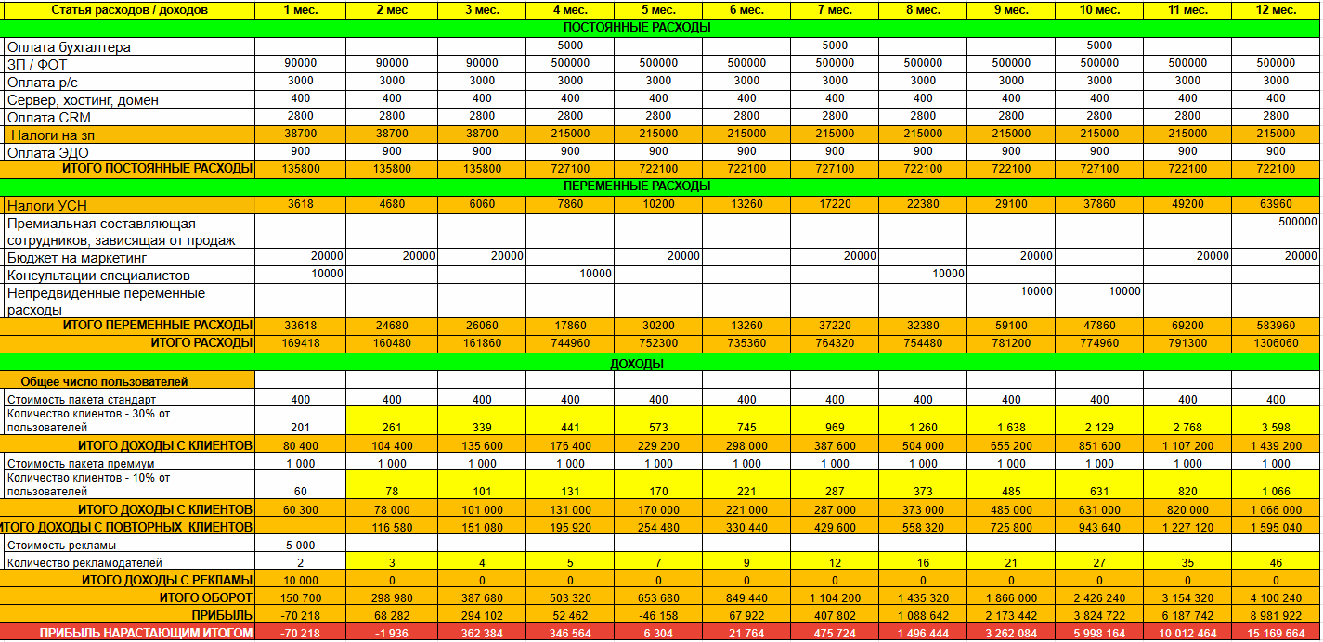
ФИНАНСОВЫЕ ПОКАЗАТЕЛИ ПРОЕКТА
Себестоимость разработки нашего продукта - 500 000 руб
Точка окупаемости нашего продукта - с 4 месяца
Потенциальная прибыль за 12 мес. - 15 169 664 руб

Slide 11
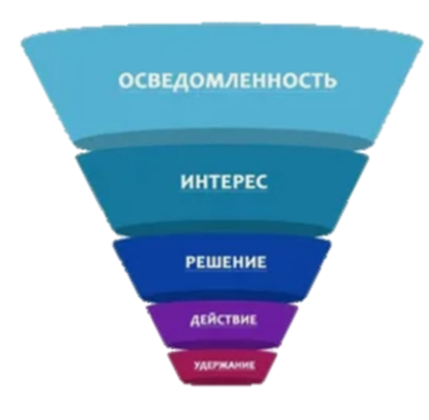
ВОРОНКА ПРОДАЖ
ИНФОРМИРОВАНИЕ
-Социальные сети
- SEO (поисковая оптимизация)
- Контент-маркетинг
- Партнёрства и сотрудничество
- Медийная реклама
- Нативная реклама
- Электронные рассылки
- Участие в мероприятиях
- Форумы и сообщества
ПРИВЛЕЧЕНИЕ
- Форма регистрации на сайте
- Подписка на рассылку
- Запрос доступа к контенту
- Промо-акции и скидки
- Опросы или квизы
- Форма обратной связи
- Использование социальных сетей
- Запись на вебинары
- Участие в конкурсах и розыгрышах
- Форма для запросов и консультаций
АКТИВАЦИЯ
- Регистрация и создание профиля
- Интерактивный вводный урок
- Интерактивные упражнения и квизы
- Персонализированный контент
- Статистика и прогресс
- Разнообразие форматов контента
- Калькуляторы и инструменты
- Обратная связь и советы
- Возможность задать вопросы
УДЕРЖАНИЕ
- Персонализированные уведомления
- Геймификация
- Push-уведомления о долгом отсутствии
- Электронные письма
- Персональные предложения, скидки
- Оповещения внутри приложения
- Ретаргетинг через рекламу
ДОХОД
- Подписка на платный контент
- Премиум-функции
- Допродажа
- Повышение уровня подписки
- Пакеты с курсами
- Дополнительные ресурсы
- Специальные вебинары и семинары
- Персонализированные отчеты и планы
ВИРАЛЬНОСТЬ
- Приглашения через
социальные сети
- Реферальная программа
- Совместные вызовы
и конкурсы
- Социальные группы и
сообщества
- Достижения и награды за приглашения

Slide 12
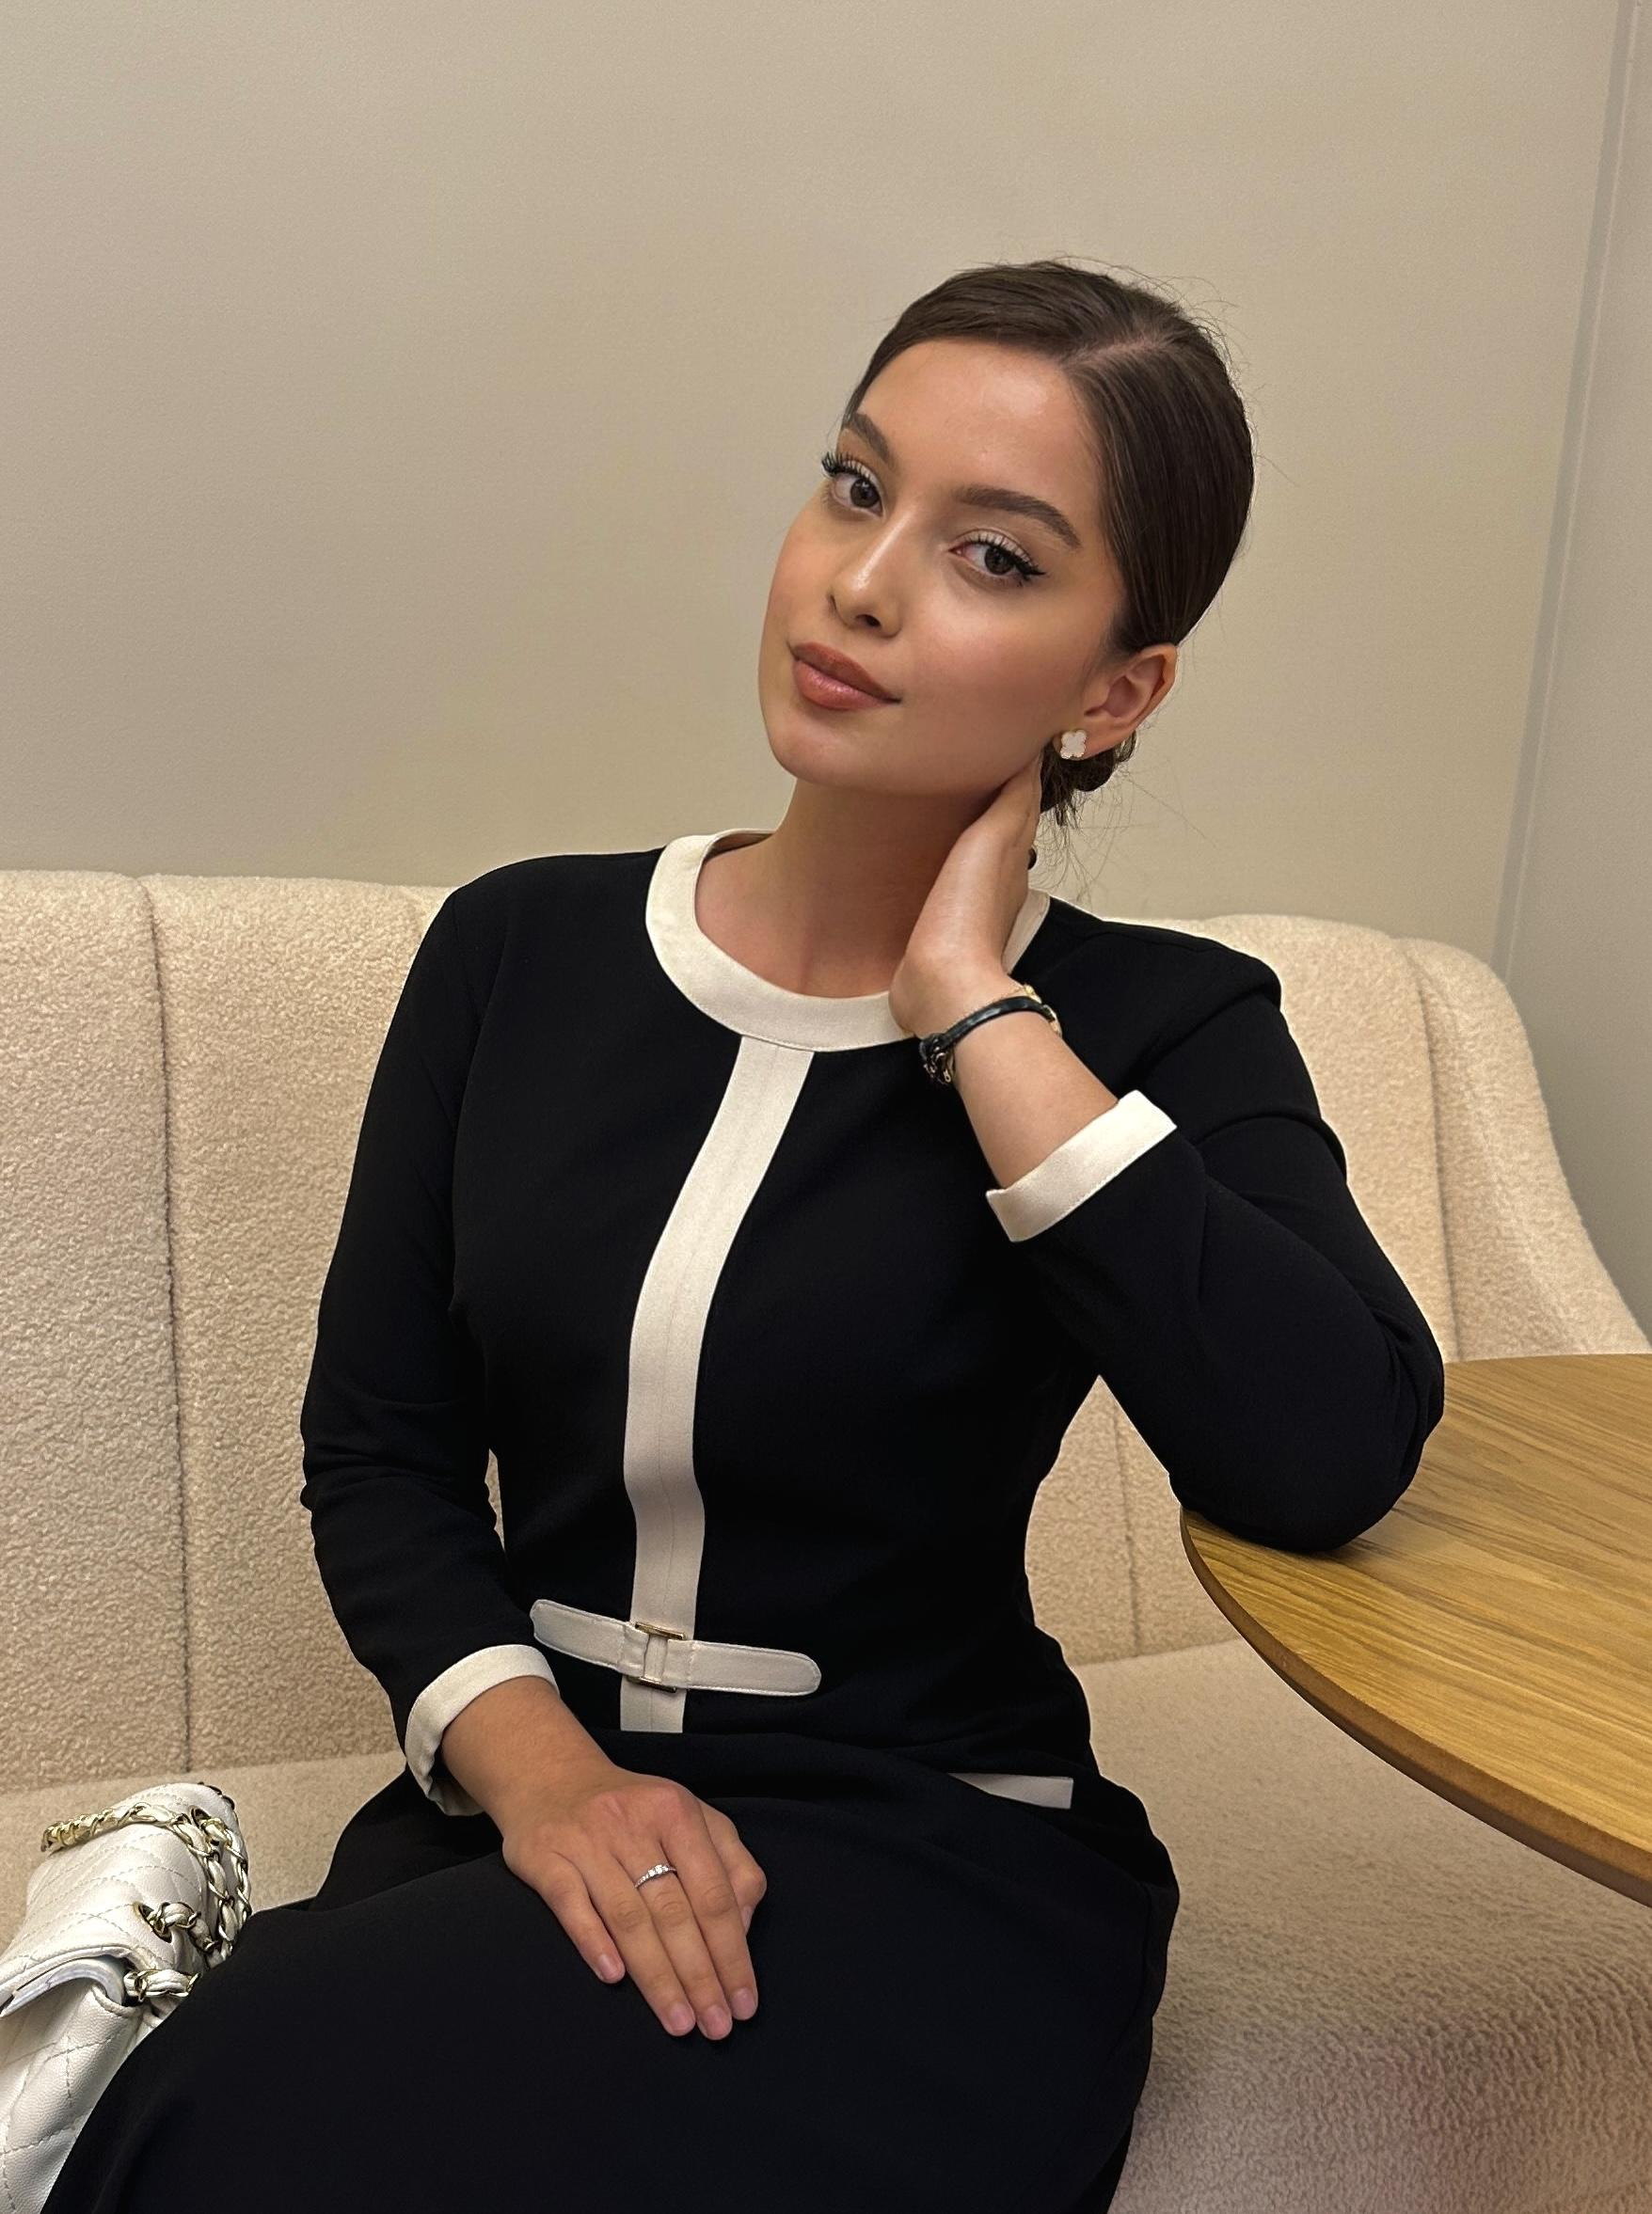
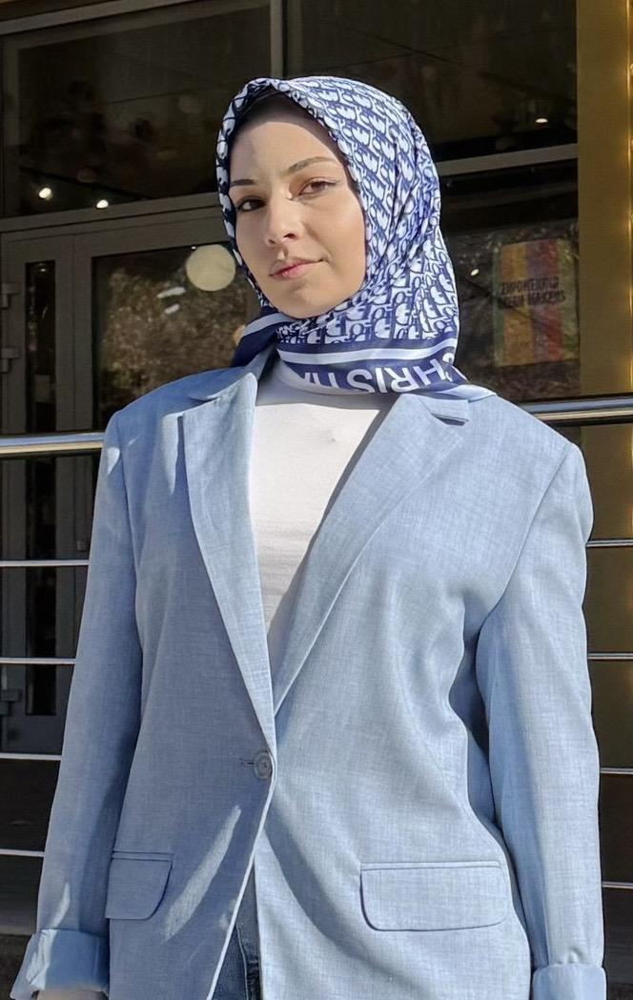
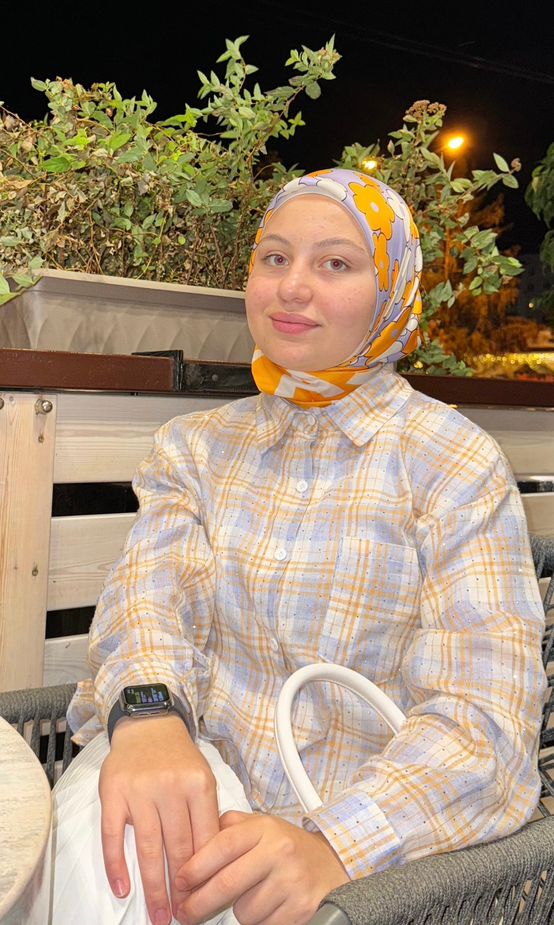



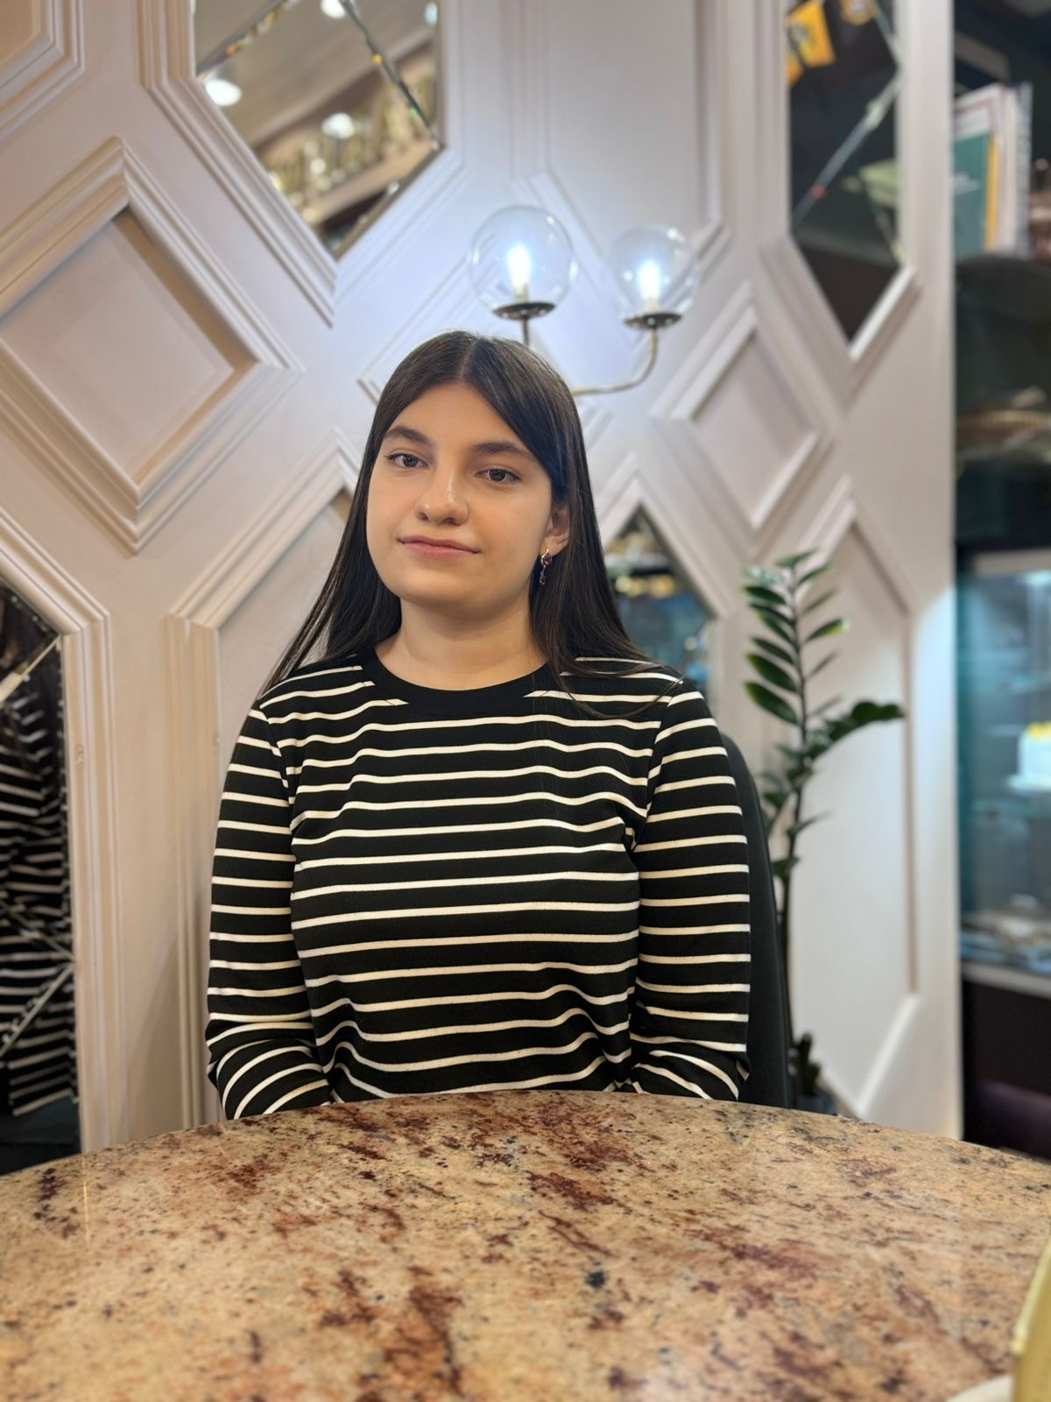





НАША КОМАНДА

Slide 13













































Будем на связи!
Телефон: +7 988 712 60 34 - лидер команды Аксана Арсеновна.

